Slide 1
终评展示
学途智伴
面向初中生的 AI 学习智能体应用
2026 北京青少年人工智能应用实践活动
学途智伴 · 终评展示
01

Slide 2
学途智伴
面向初中生的 AI 学习智能体应用 · 2026 北京青少年人工智能应用实践活动
目 录
01
02
03
创作思想
功能介绍
创作方式
为什么做：痛点与机会
教材导入 · 试卷错题导入 · 周报
与 AI 开发 · 可靠性与人工确认
学途智伴 · 终评展示
02

Slide 3
01
创作思想
从一个中学生自己的学习困扰出发
学途智伴 · 终评展示
03

Slide 4
创作思想
用户痛点
自己整理错题本的真实困扰
01
02
03
太耗时
复习不及时
看不出问题
一道道抄写、整理，占用了大量时间
写完就放在一边，后来想不起来再看
只知道错了哪道，看不出背后的原因
于是想做一个能真正帮上忙的工具
学途智伴 · 终评展示
04

Slide 5
创作思想
机会：AI 能完成以前做不到的事
以前做不到
现在 AI 能做
· 手动整理费时、容易遗漏
· 识别不准，难以结构化
· 无法持续记忆、反复遗忘
· 难以从错题看到深层原因
· 自动切题、识别题干与作答
· 理解教材，生成知识地图
· 持续记录，形成短期/长期记忆
· 输出结构化的发现与建议
所以设计出用 AI 智能体辅助学习的 app
学途智伴 · 终评展示
05

Slide 6
02
功能介绍
讲底层逻辑，不讲表面操作
教材导入 · 试卷错题导入 · 周报
学途智伴 · 终评展示
06

Slide 7
功能介绍 · 教材导入
上传教材，生成知识地图
让 Hermes 先建立“学什么”的参照系
01
上传
教材电子版（PDF / 文本）
02
结构化
Hermes 拆出章节 → 小节 → 知识点
03
Roadmap
生成可引用的知识地图（Roadmap）
04
分析板块
自动整理各知识板块的结构与关系
作用：后续每道错题都能挂到具体知识点
学途智伴 · 终评展示
07

Slide 8
功能介绍 · 试卷错题导入
从题目定位到深层问题
AI 切题，学生指定错题和重点题，Hermes 对照知识地图归因
01
上传照片
试卷 / 练习照片
02
自动切题
AI 切出题目，识别题干与作答
03
学生指定
标记错题和重点题
04
上传 Hermes
把确认结果交给 Hermes
05
定位知识点
对照 Roadmap 找到对应模块
06
分析深层问题
生成 findings + 待确定记忆 + 行动候选
关键：深层问题记为局部发现（finding），不直接升级成见解（insight）
学途智伴 · 终评展示
08

Slide 9
功能介绍 · 周报
把一周的发现合并成见解与行动
consolidation：多个 findings → insights → 周报
01
汇总
本周 findings、重点题、备注、记忆、知识地图
四条规则
· 不重新分析原始材料
· 不把一次小错夸成趋势
· 无数据学科显示 no_data
· 行动少而可执行、可追溯
02
分组
按学科、知识点、问题模式归类
03
合并
识别重复或高优先级模式，形成 insights
04
输出
跨学科总览 + 各学科分区 + 建议 + 下周行动
学途智伴 · 终评展示
09

Slide 10
03
创作方式
与 AI 协作，用工程方法保证质量
学途智伴 · 终评展示
10

Slide 11
创作方式
与 AI 开发
一个人、6 天、从 0 交付完整工程，需要人机分工
人负责
AI 负责
需求定义 · 架构设计
任务拆解 · 质量验收
编码实现 · 调试修复
运行验证 · 方案建议
我定方向与规则，AI 负责实现
学途智伴 · 终评展示
11

Slide 12
创作方式
如何保证 AI 产出准确
不是让 AI 随便写，而是给它明确的题目、格式和及格线，再逐项验收
01
02
03
04
先把要做的事写清楚
每个任务列验收清单
输出固定格式
每步检查通过才算完
产品要做什么、数据长什么样，都提前定好
目标、验收标准、边界都写进 issue
让 AI 输出结构化 JSON，而不是自由作文
构建、校验、测试都通过，才算完成
学途智伴 · 终评展示
12

Slide 13
创作方式
一个完整的任务闭环
任务流程
示例：Issue #7 重点题确认编辑器
1 我写 issue：目标、验收、边界
目标 实现重点题确认编辑器
2 AI 按 issue 实现代码
输入 question_split_result
3 运行构建与校验
输出 confirmation JSON
验收 字段符合 contract v1.1，build 通过
4 我审核结果
边界 不做真实上传 / OCR / 后端
5 通过后关闭 issue
学途智伴 · 终评展示
13

Slide 14
创作方式 · 人工确认
为什么需要学生确认重点题
AI 会看错，重点题必须由人判断
01
02
03
识别有误差
重点题需要人的判断
确认后才可信
手写、老师批改、扣分原因，OCR 和模型都可能看错
哪道题真正重要、值得复习，只有学生最清楚
先确认，AI 的分析才有可靠输入，不会拿错误当结论
AI 做感知与总结，人做关键判断——人工确认是质量闸门
学途智伴 · 终评展示
14

Slide 15
创作方式 · 价值
从错题到可执行行动
核心主张
普通错题本 vs 学途智伴
把“错在哪”推进到“为什么错”和“下一步怎么练”
普通错题本
反比例函数薄弱
· 可追溯：每条结论有证据来源
· 可执行：具体到复习什么、练几道
· 可复查：短期记忆 + 长期记忆
学途智伴
对 k 正负与象限关系迁移慢
学途智伴 · 终评展示
15

Slide 16
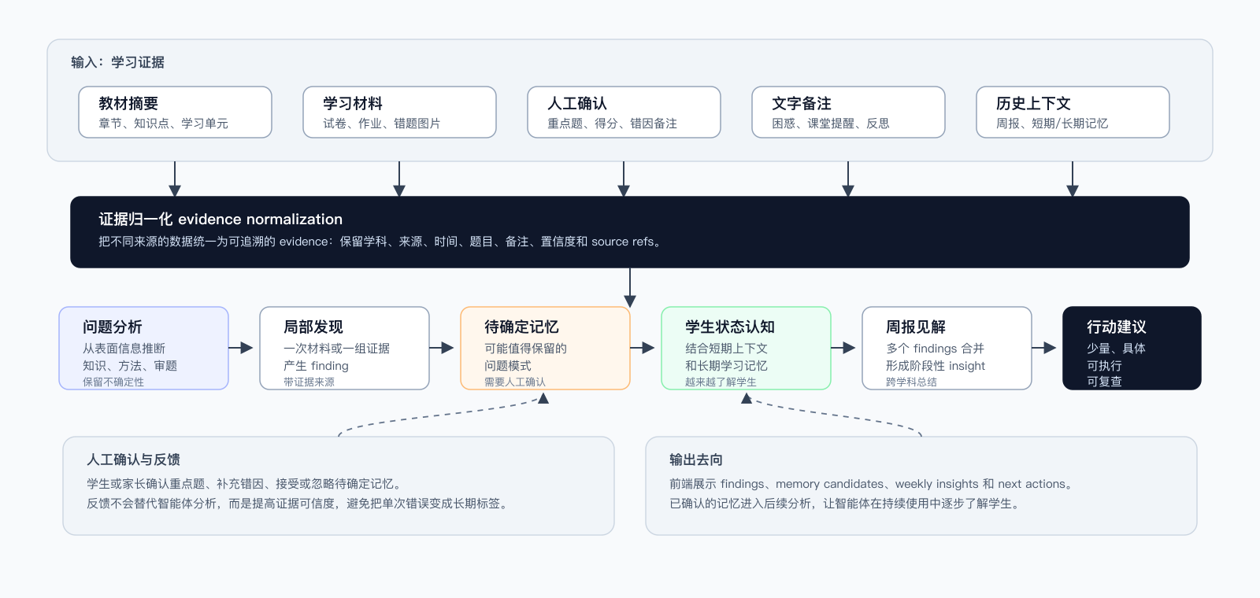
创作方式 · 核心模型
从学习证据到行动建议
三条规则
finding ≠ insight
单次证据只能产生局部发现
不直接写长期记忆
需重复、确认或连续周报支持
证据不足保留不确定
不编造错因与趋势
学途智伴 · 终评展示
16

Slide 17
创作方式 · 智能体引擎
Hermes：app 内置的 LLM 智能体引擎
Web UI / API
HermesBridge
Hermes
DeepSeek
触发任务
CLI 调用 · JSON 出入
Skill + 校验
推理 Provider
三个 Skill
记忆规则
textbook-knowledge-map
离线：教材 → 知识地图
· 记忆以 SQLite 为准
· 学生确认后才被复用
· 会话记忆不进产品
· 输出校验后入库
confirmed-mistake-analysis
在线：错题 → 发现 / 记忆 / 行动
weekly-learning-report
在线：findings → 周报
学途智伴 · 终评展示
17

Slide 18
总结
我的收获
工程方法
驾驭 AI
AI 定位
文档、契约、验收——先想清楚再动手
提出需求、拆解任务、约束输出、做判断
协作工具：负责实现与验证，决策由人负责
人定方向，AI 实现，工程方法保障质量
作品链接 http://49.233.203.222/
学途智伴 · 终评展示
18

Slide 19
终评展示
谢谢观看
学途智伴
人定方向，AI 实现，工程方法保障质量
作品链接 http://49.233.203.222/
学途智伴 · 终评展示
19

